Slide 1
Willkommen zur Einweihung vom Hospiz Horizont
Samstag, 20. Juli 2019

Slide 2
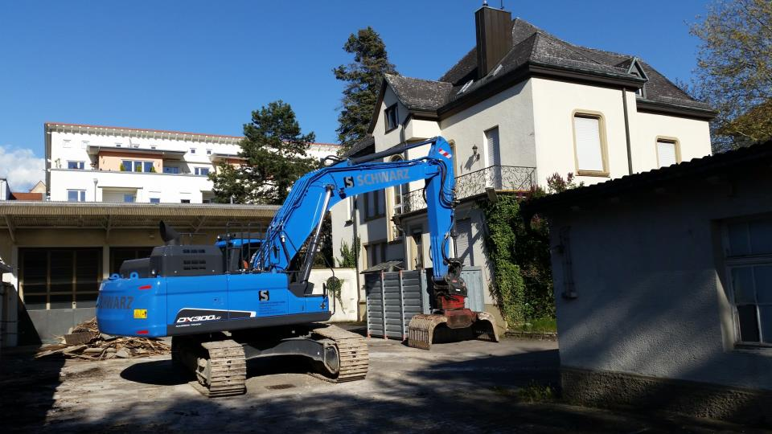
Der Bau beginnt mit dem Abriss der Garagen
April 2016

Slide 3
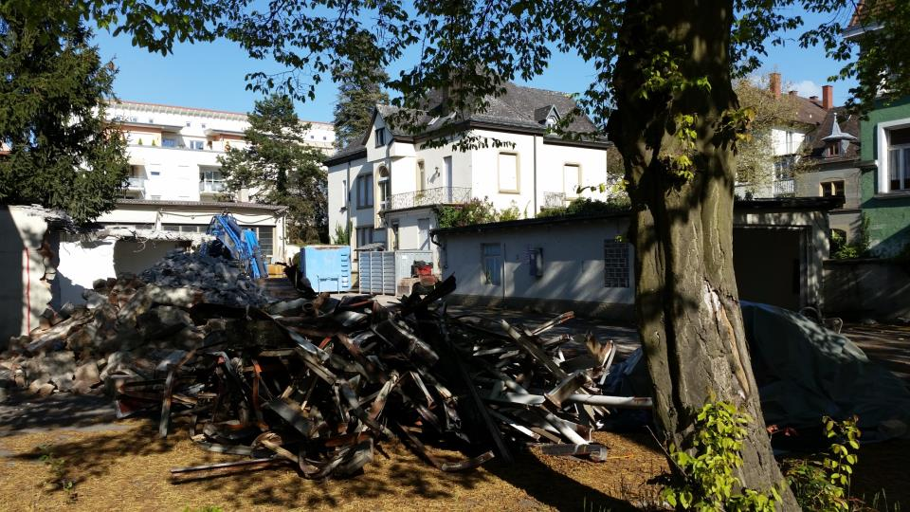
Das Gelände wird freigelegt
April 2016

Slide 4
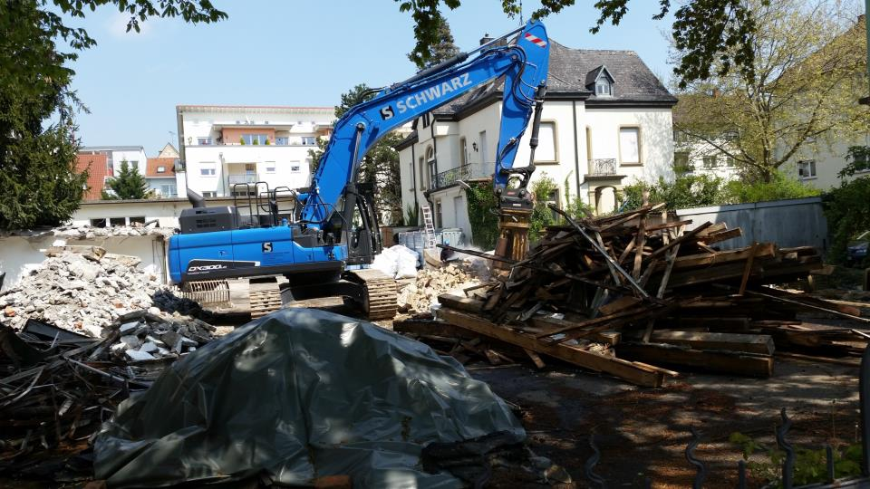
Mai 2016

Slide 5
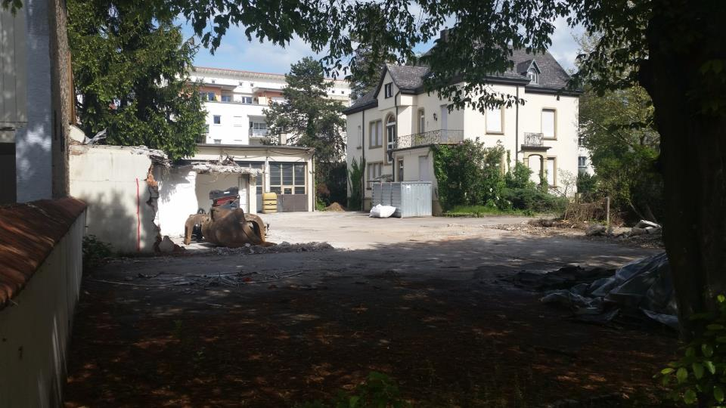
Mai 2016

Slide 6
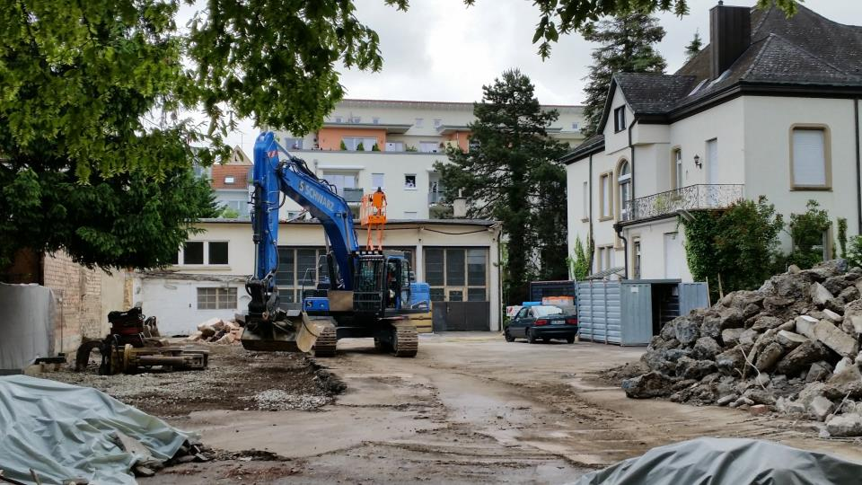
Abriss auf dem Wetzstein-Areal
Juni 2016

Slide 7
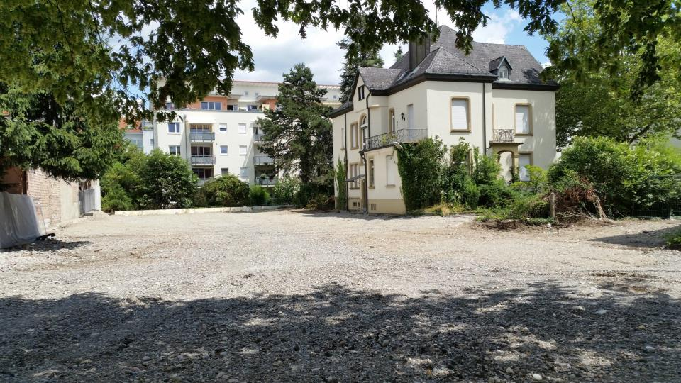
Das Wetzstein-Areal ist freigelegt und für den Neubau vorbereitet
Juli 2016

Slide 8
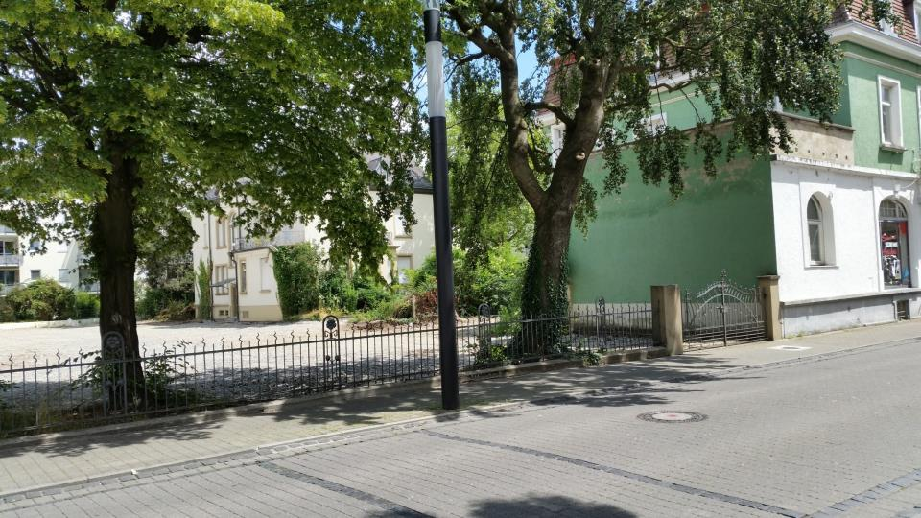
Blick von der Thurgauerstraße
Juli 2016

Slide 9
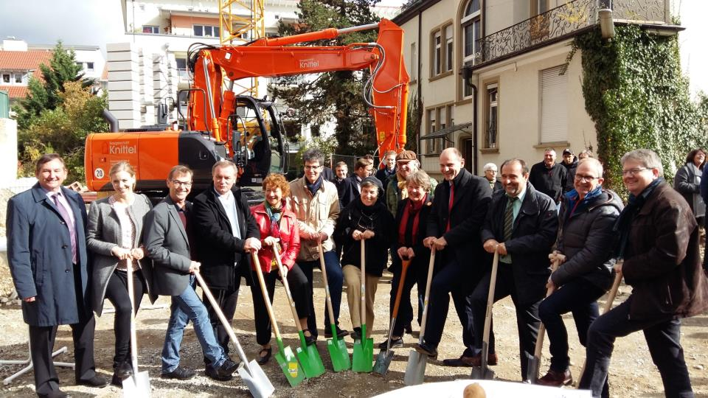
Spatenstich für den Umbau der Villa Wetzstein
Oktober 2016

Slide 10
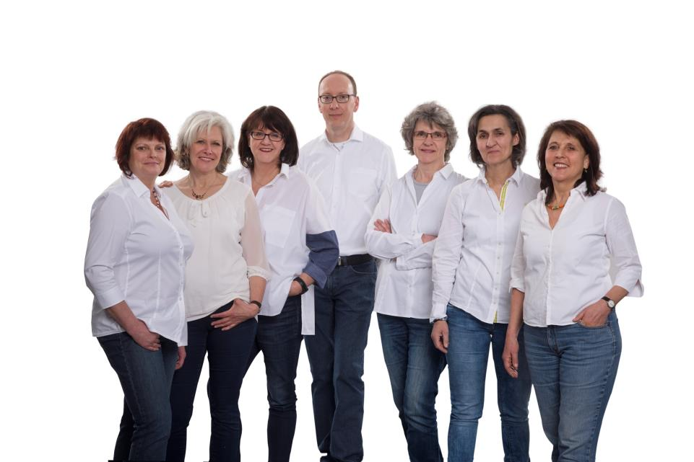
Das Team von Palliativ daheim nimmt am 01.11.16 als erstes seinen Dienst auf
November 2016

Slide 11
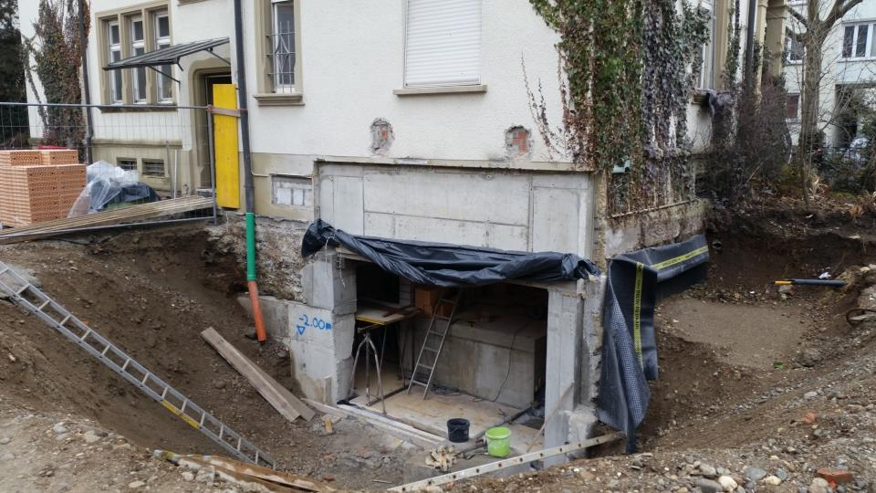
Für die Tiefgarage muss der Zugang zur Villa Wetzstein gelegt werden
Februar 2017

Slide 12
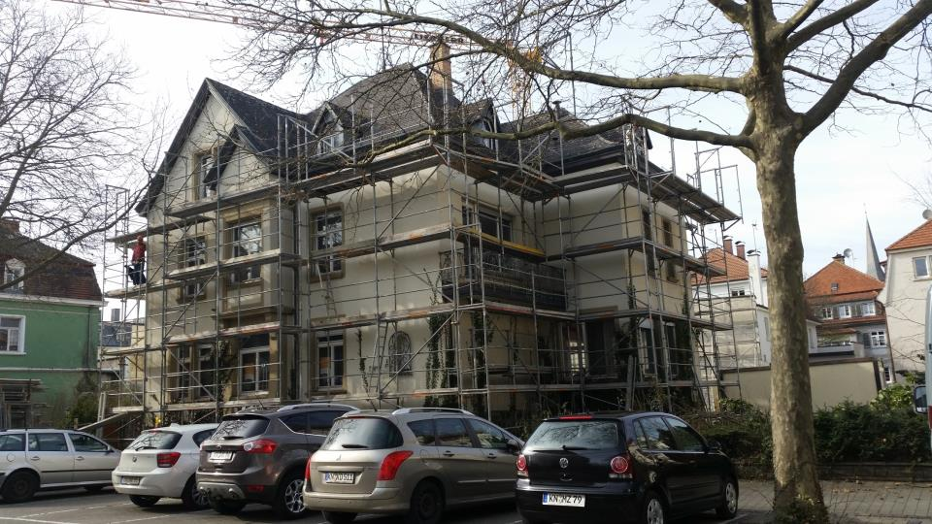
Die Villa Wetzstein während der Sanierung
März 2017

Slide 13
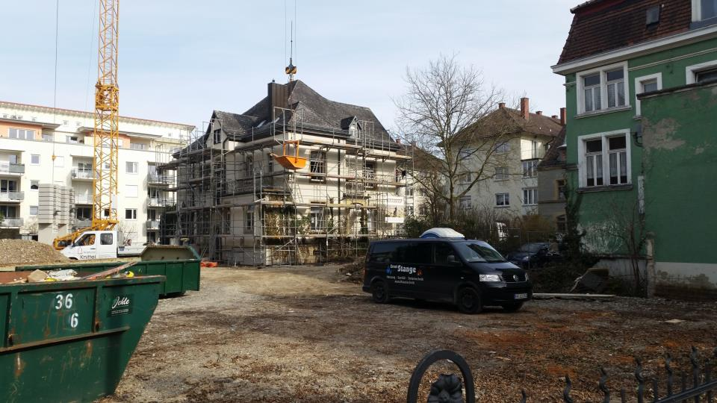
Der Neubau beginnt bald..
März 2017

Slide 14
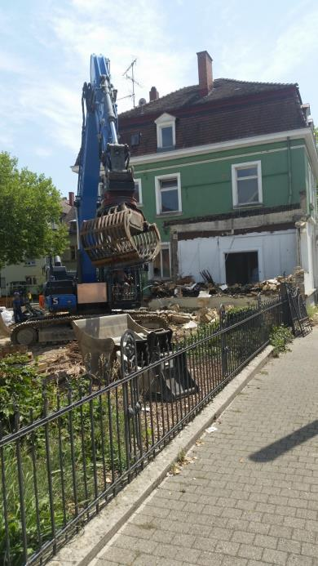
… doch zunächst muss noch der Anbau vom Grünen Haus verschwinden
Juli 2017

Slide 15
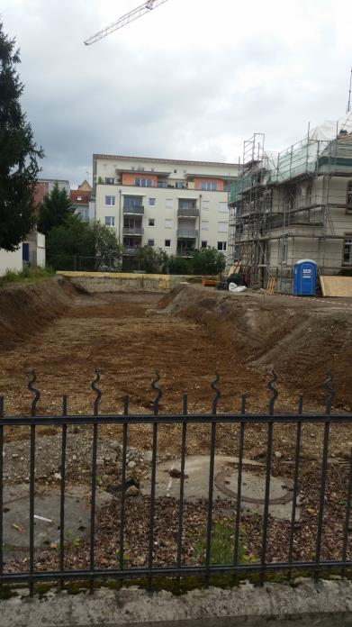
Die Baugrube wird ausgehoben
Juli 2017

Slide 16
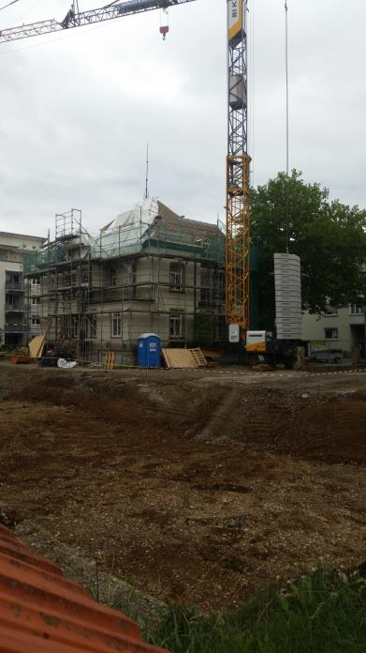
Juli 2017

Slide 17
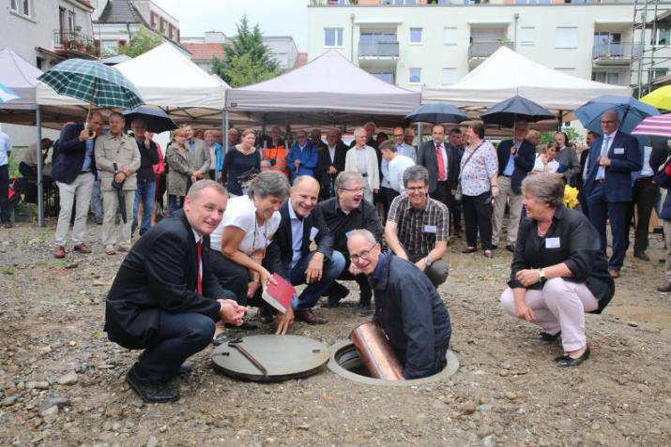
Grundsteinlegung für den Neubau. Heute vor genau zwei Jahren!
Juli 2017

Slide 18
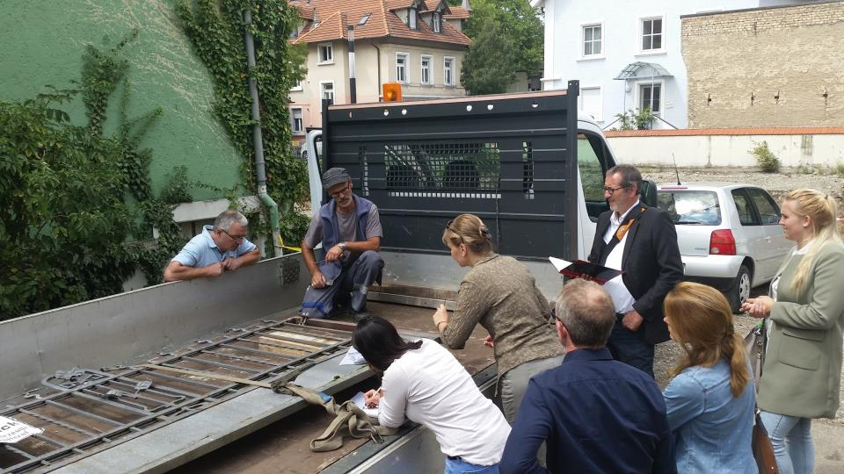
In Bezug auf die denkmalgeschützte Sanierung müssen Besonderheiten beachtet werden…
August 2017

Slide 19
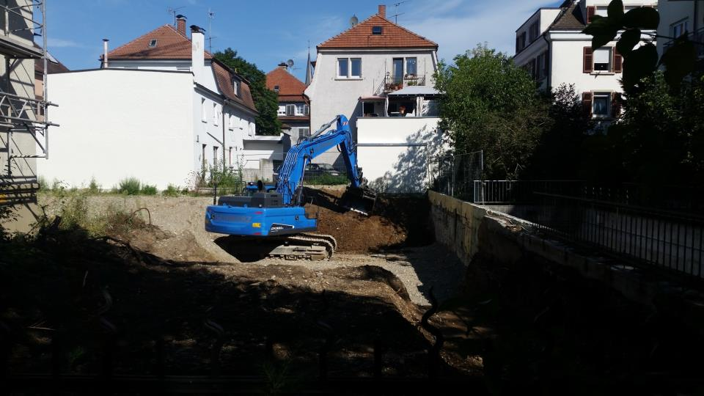
Es wird tiefer gegraben
August 2017

Slide 20
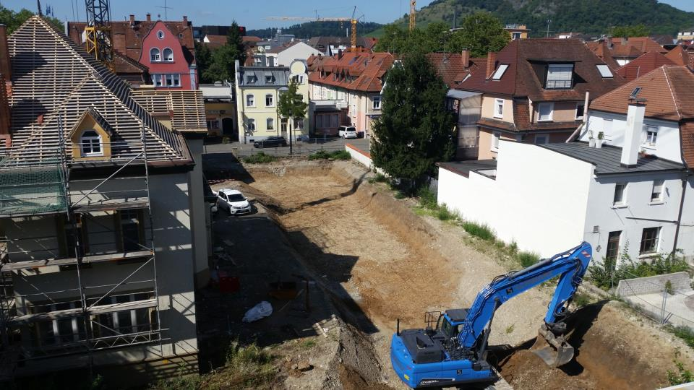
Blick von der Hegaustraße 27 auf die Baugrube
August 2017

Slide 21
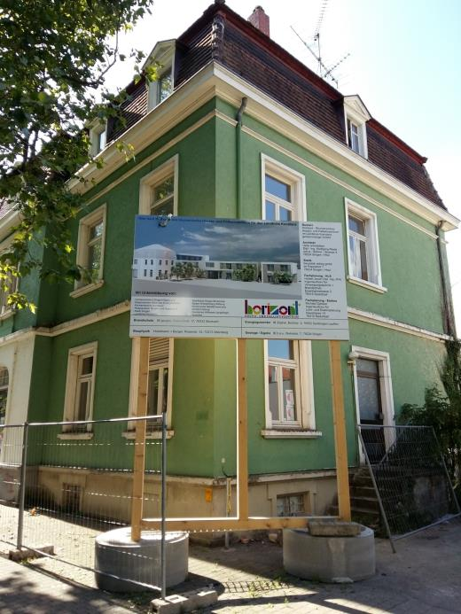
Wir haben ein Bauschild!
August 2017

Slide 22
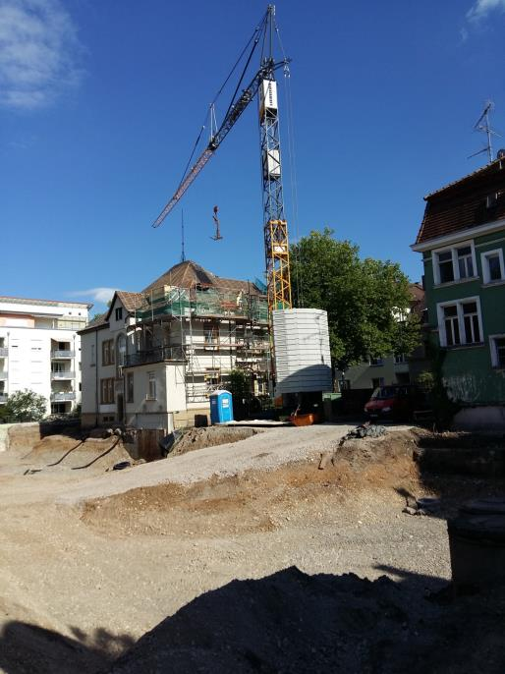
Die Baugrube wird tiefer
August 2017

Slide 23
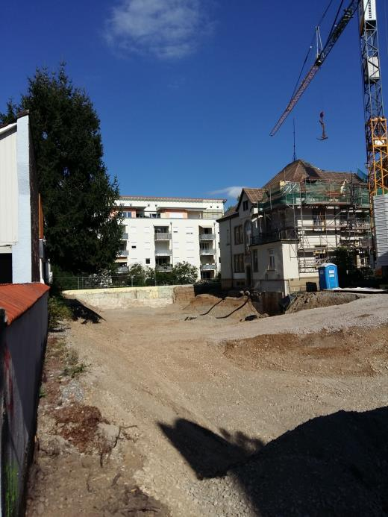
Die Baugrube wird tiefer
August 2017

Slide 24
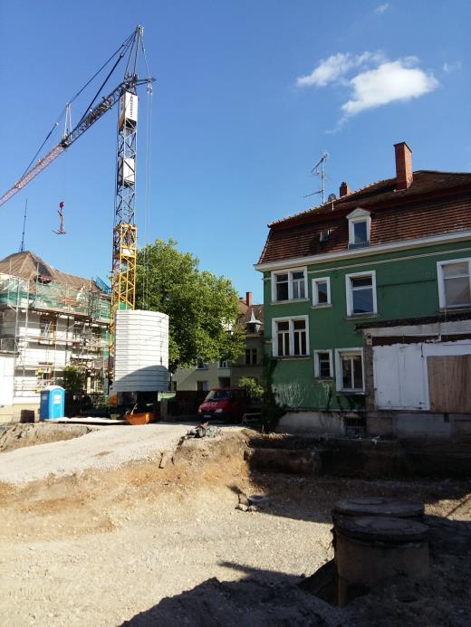
August 2017

Slide 25
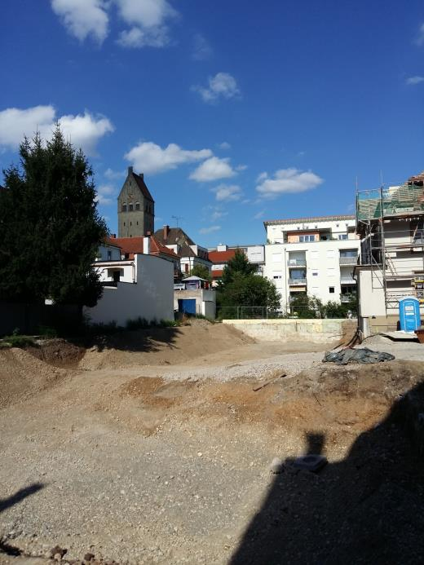
August 2017

Slide 26
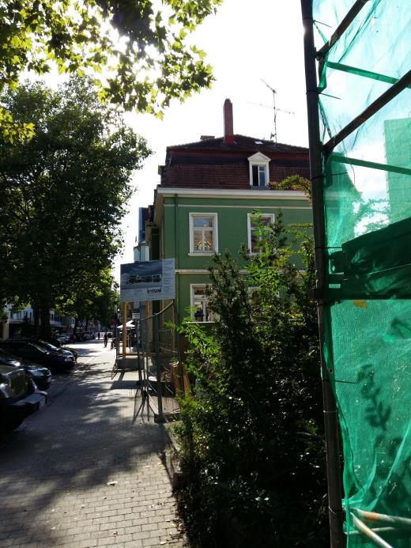
August 2017

Slide 27
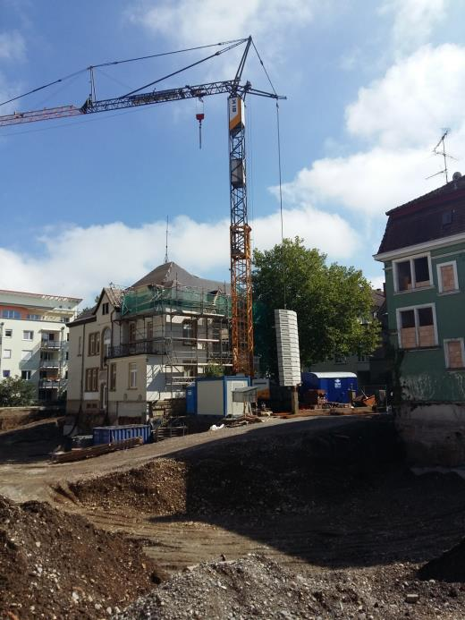
September 2017

Slide 28
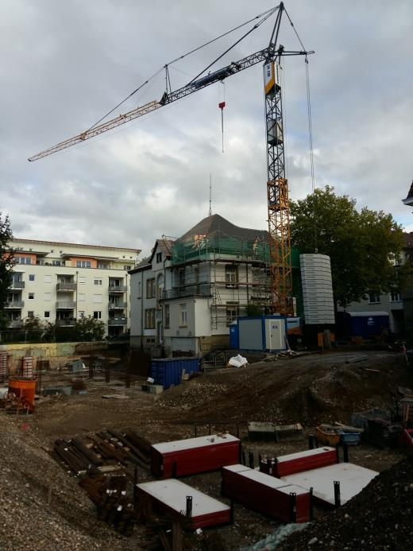
Bald wird mit den Arbeiten am Keller begonnen
Oktober 2017

Slide 29
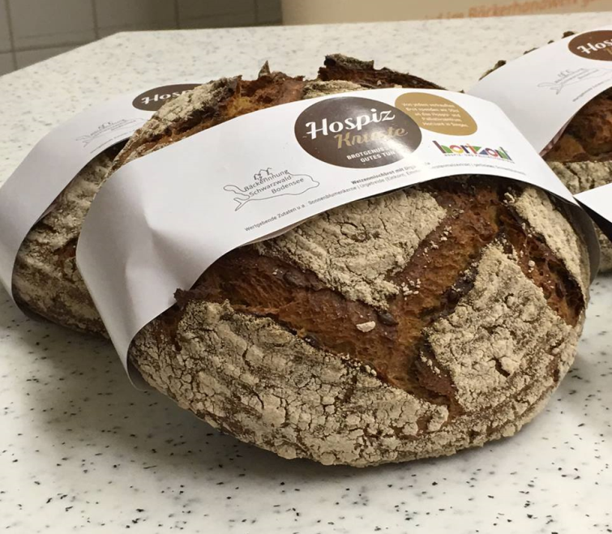
Vorstellung der HospizKruste
Oktober 2017

Slide 30
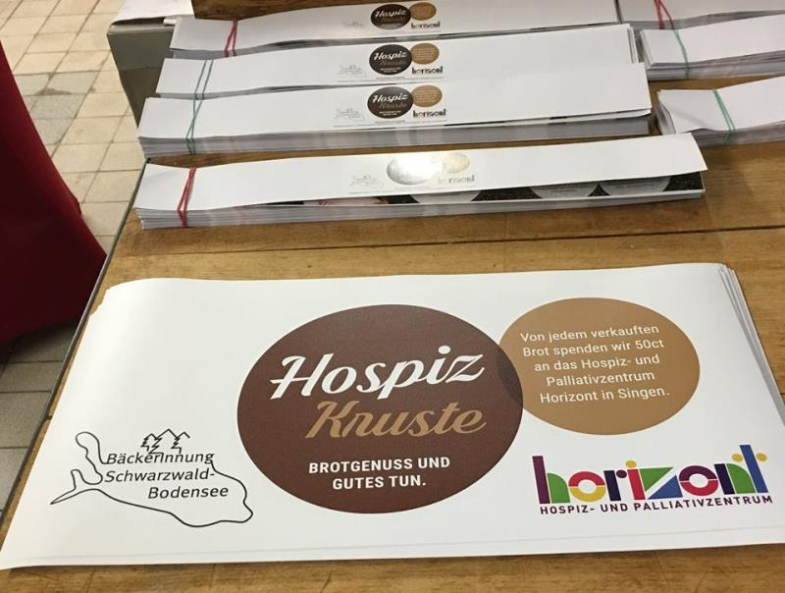
Bodenaufkleber und Banderolen für die HospizKruste
Oktober 2017

Slide 31
Pressevorstellung der HospizKruste
Oktober 2017

Slide 32
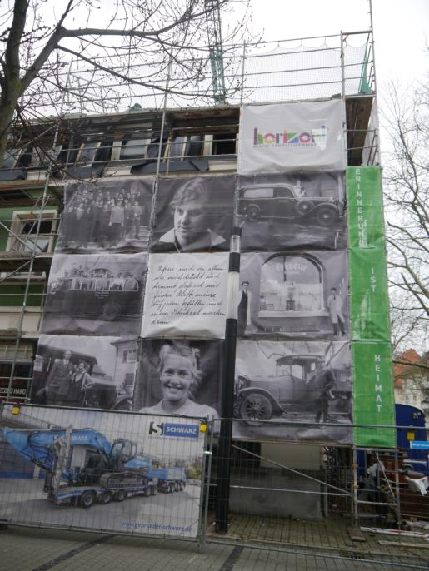
Bauzaun-behängung mit Bildern von Emma Wetzstein und dem Grünen Haus
Dezember 2017

Slide 33
Spendenübergabe HospizKruste
Februar 2018

Slide 34
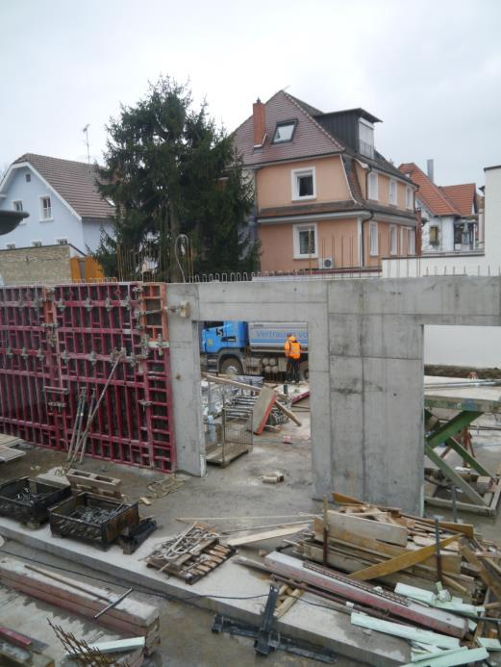
Der Neubau nimmt erste Formen an
Februar 2018

Slide 35
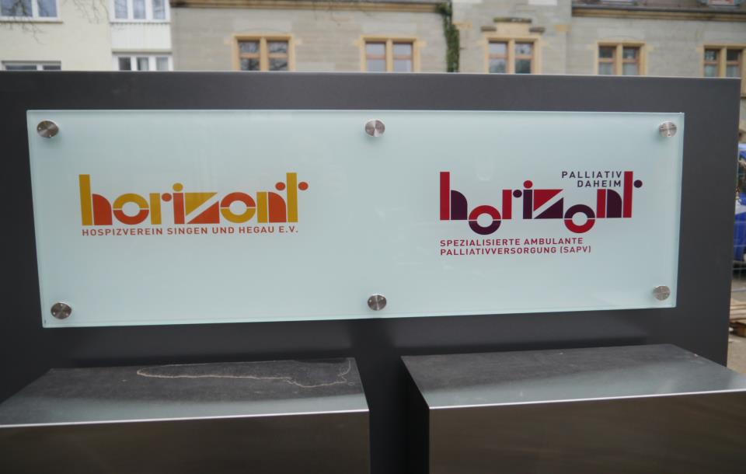
Kurz nach dem Einzug in die Villa Wetzstein stehen auch die Briefkästen
Februar 2018

Slide 36
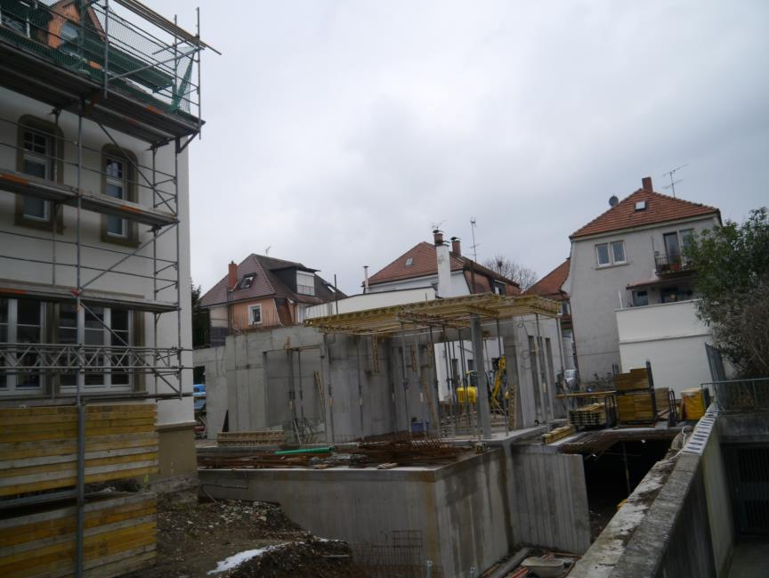
Der Neubau nimmt erste Formen an
Februar 2018

Slide 37
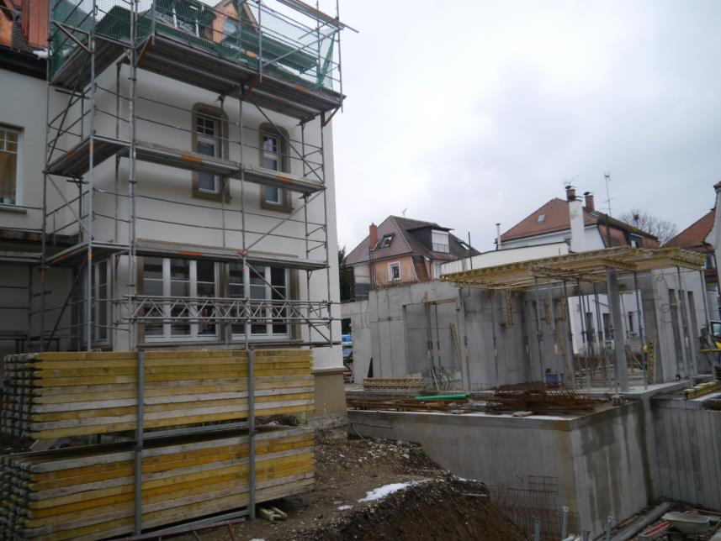
Februar 2018

Slide 38
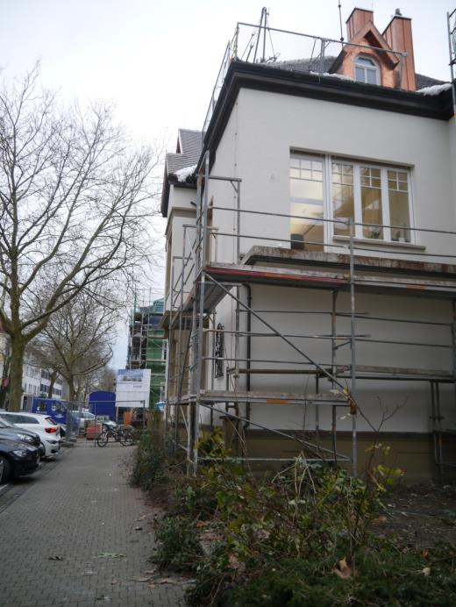
Kurz vor dem Tag der offenen Tür steht an der Villa Wetzstein noch das Gerüst
Februar 2018

Slide 39
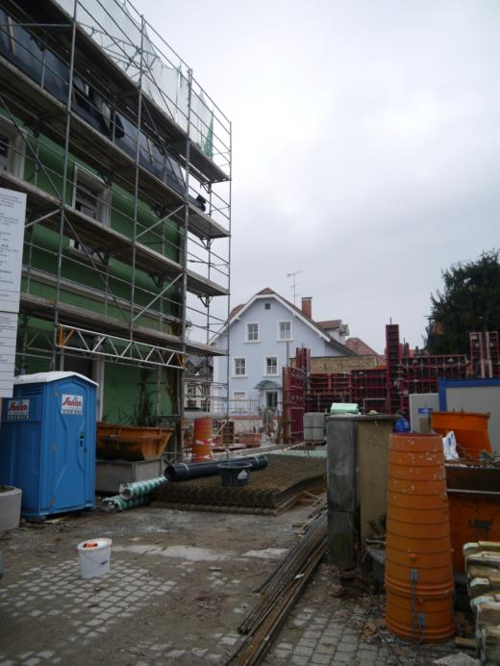
Februar 2018

Slide 40
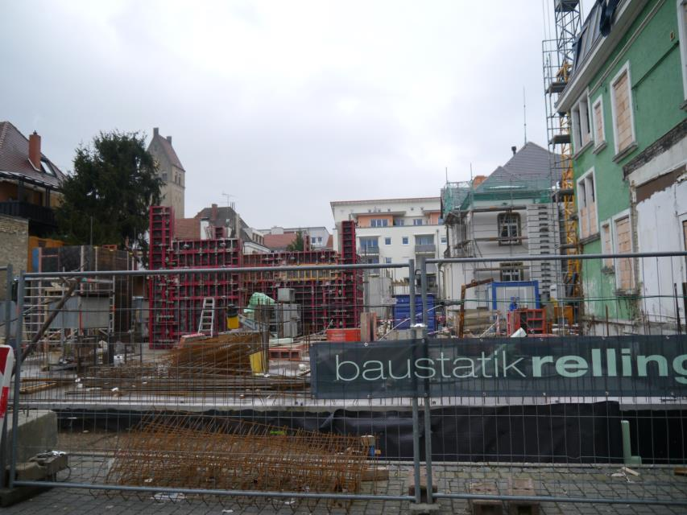
Februar 2018

Slide 41
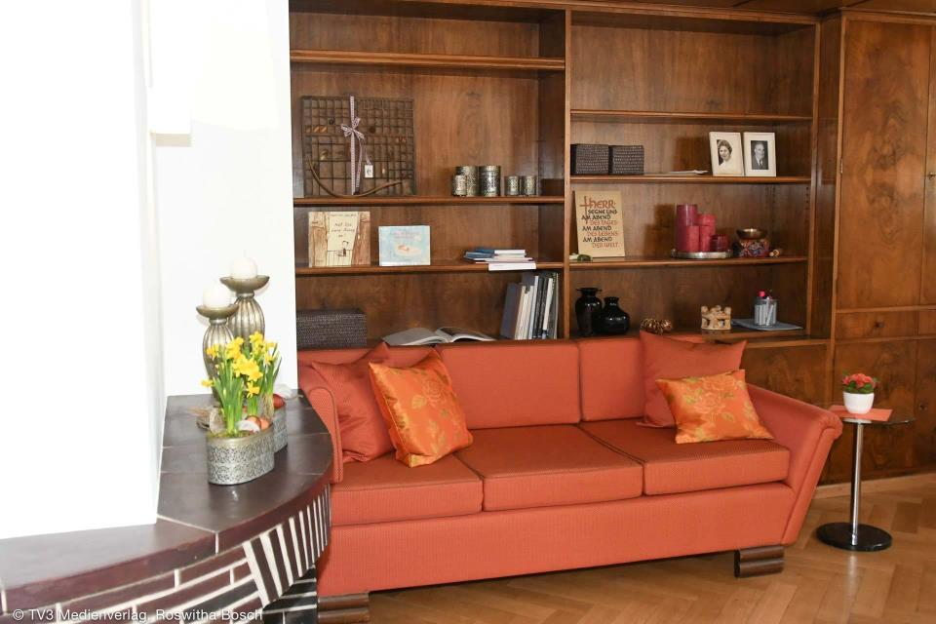
Tag der offenen Tür in der Villa Wetzstein
März 2018

Slide 42
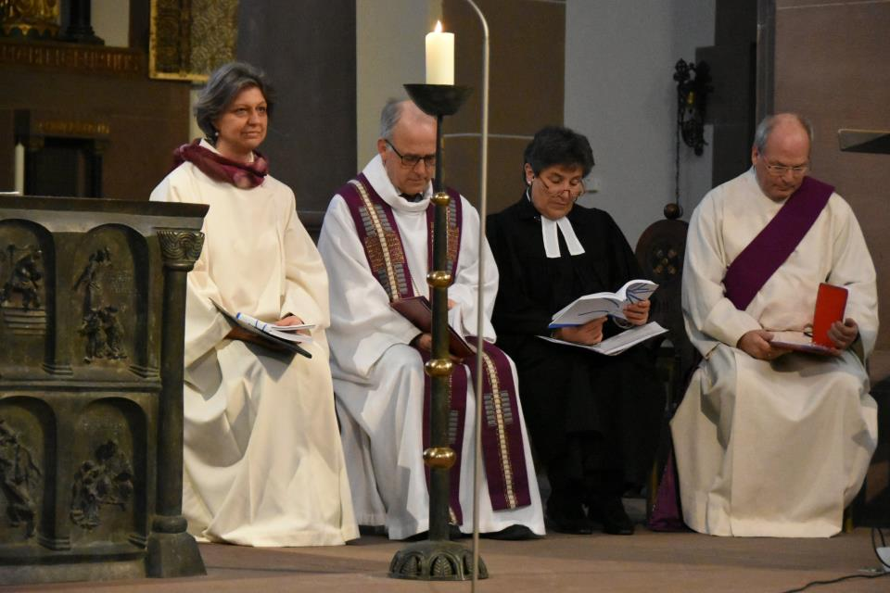
Ökumenischer Impuls in der Herz Jesu-Kirche am Tag der offenen Tür in der Villa Wetzstein
März 2018

Slide 43
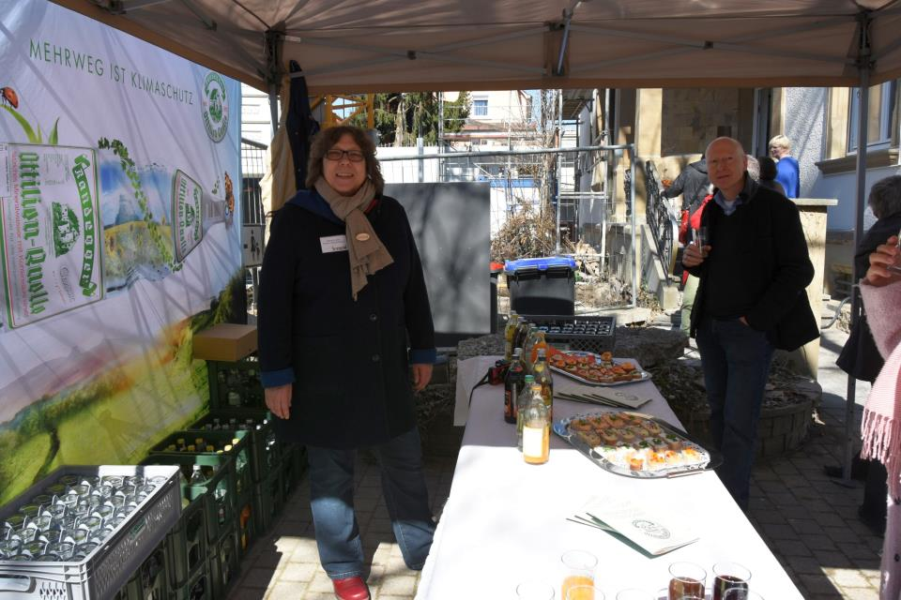
März 2018

Slide 44
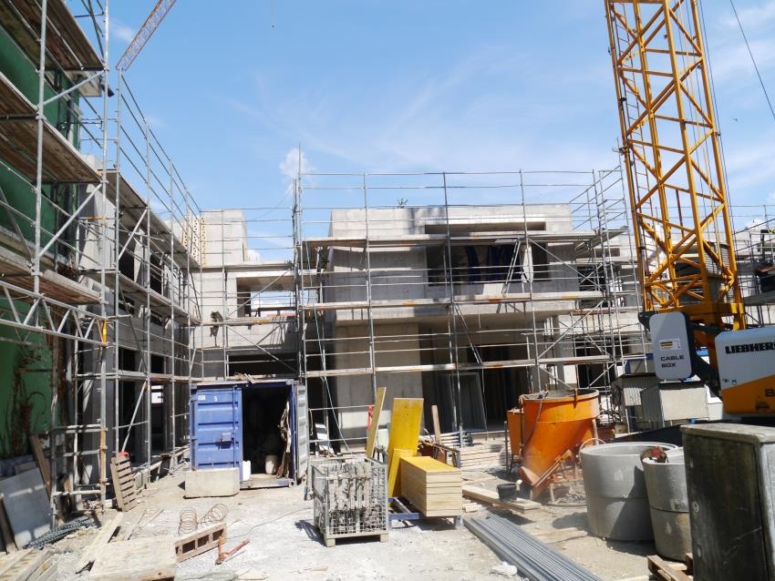
Der Rohbau steht
Juli 2018

Slide 45
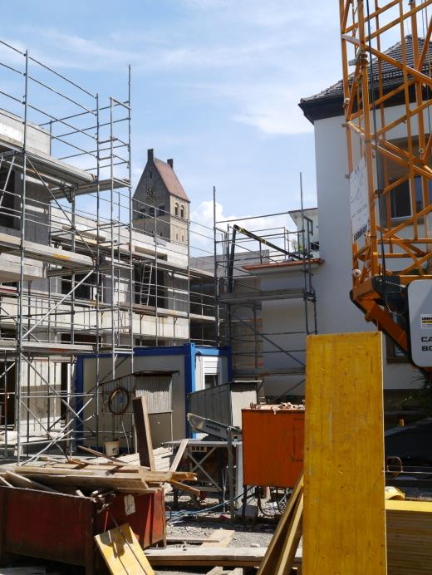
Juli 2018

Slide 46
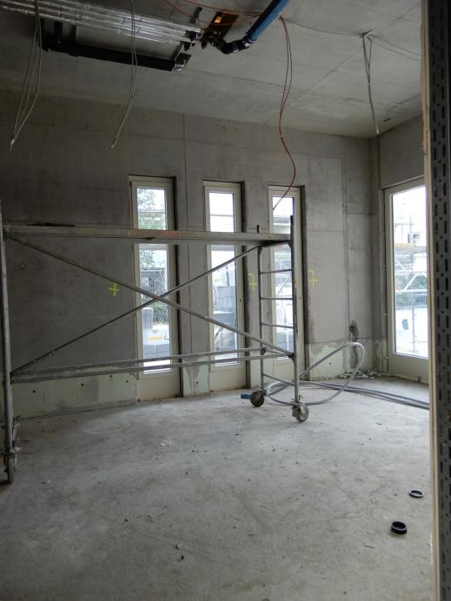
Blick in den Raum der Stille
September 2018

Slide 47
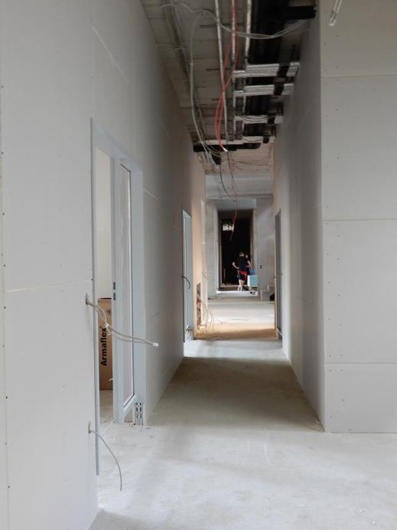
September 2018

Slide 48
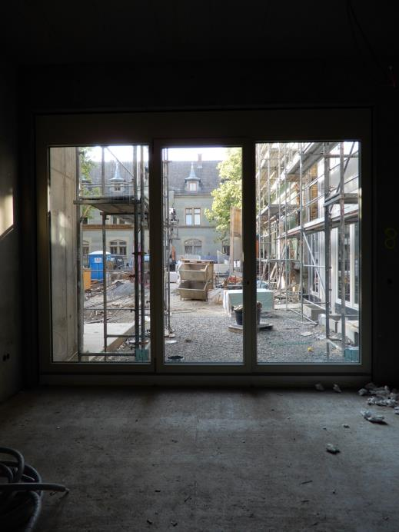
Blick aus dem Besprechungs-zimmer auf den Innenhof
September 2018

Slide 49
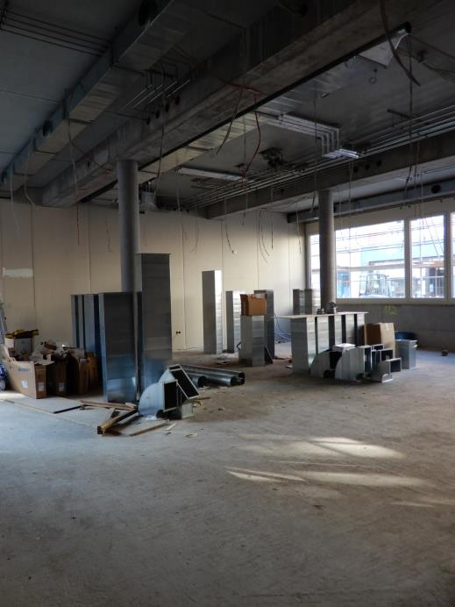
Blick in den Veranstaltungs-raum
September 2018

Slide 50
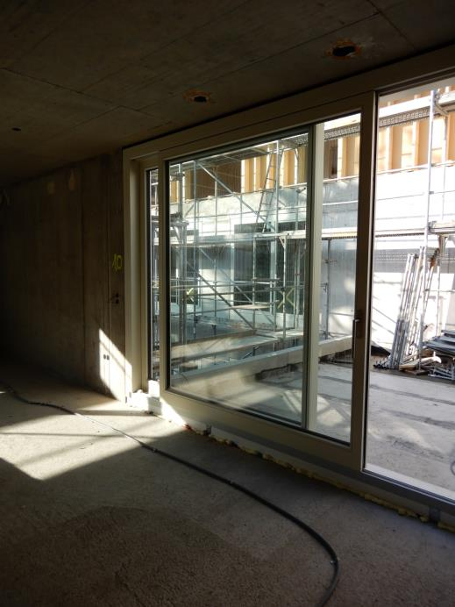
Blick aus dem Wohnzimmer auf die Dachterrasse
September 2018

Slide 51
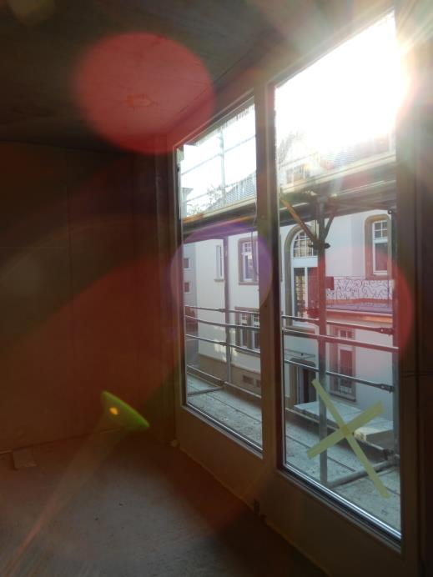
Sonneneinfall in eines der Gästezimmer
September 2018

Slide 52
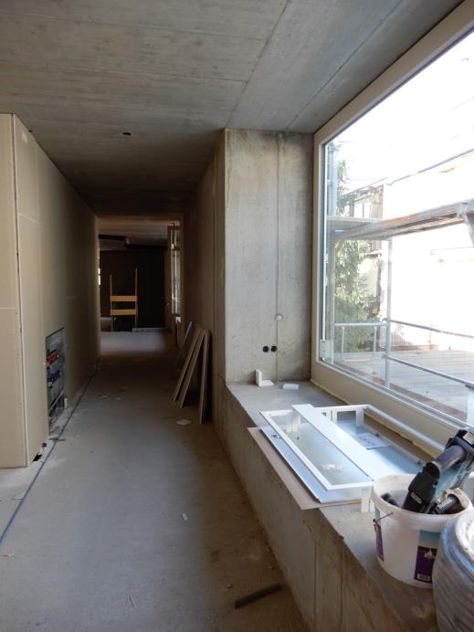
September 2018

Slide 53
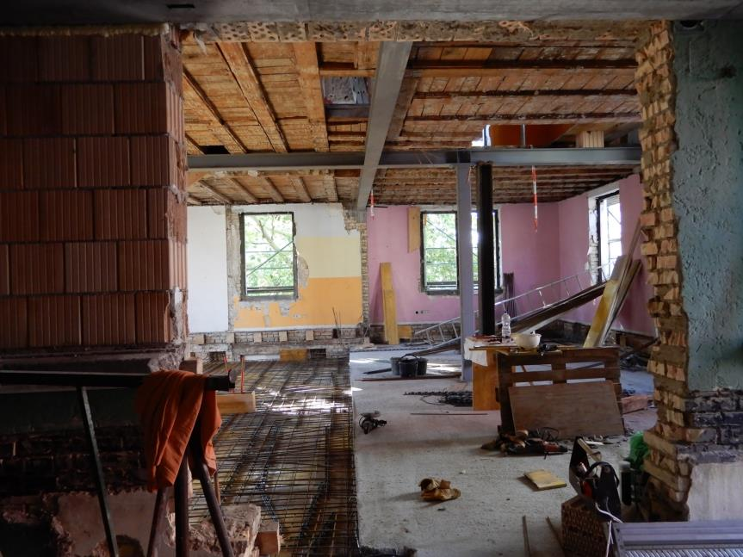
Blick in das entkernte 1. OG vom Grünen Haus
September 2018

Slide 54
September 2018

Slide 55
September 2018

Slide 56
September 2018

Slide 57
September 2018

Slide 58
September 2018

Slide 59
September 2018

Slide 60
Horizont-Läufer vom Singener Halbmarathon
September 2018

Slide 61
Die Bauherren vor der Baustelle
Oktober 2018

Slide 62
Richtfest vom Neubau
Oktober 2018

Slide 63
Oktober 2018

Slide 64
Oktober 2018

Slide 65
Richtfest vom Neubau
Oktober 2018

Slide 66
Richtfest vom Neubau
Oktober 2018

Slide 67
Richtfest vom Neubau
Oktober 2018

Slide 68
Start der facebook-Kampagne „Ich unterstütze Horizont“
Oktober 2018

Slide 69
Unser erster Unterstützer im Porträt: Clemens Fleischmann von der Randegger Ottilienquelle
Dezember 2018

Slide 70
Auch Familie Tröndle vom „Systemhaus Tröndle“ unterstützt Horizont
Dezember 2018

Slide 71
Im Rohbau beginnt der Innenausbau
Januar 2019

Slide 72
Januar 2019

Slide 73
Spenden-übergabe vom „Genusswalken Bohlingen“
Januar 2019

Slide 74
Spenden-übergabe vom Elisabethen-verein Engen
Januar 2019

Slide 75
Auch Irene Schencken-burger und ihr Mann Günter unterstützen Horizont
Februar 2019

Slide 76
Start unserer wöchentlichen Wochenblatt-Kampagne: „Die Menschen hinter Horizont“
Seit März 2019

Slide 77
März 2019

Slide 78
Spendenübergabe vom Hospizverein Singen und Hegau e.V.
März 2019

Slide 79
Die „Horizont-Geldmurmel-bahn“ ist in Singener Geschäften auf Wanderschaft
April 2019

Slide 80
Baustellen-führungen für Mitarbeitende vom Caritas-verband, Diakonie, Elisabethen-verein und Horizont
April 2019

Slide 81
April 2019

Slide 82
April 2019

Slide 83
Die Horizont-Geldmurmel- bahn in der Apotheke Sauter
April 2019

Slide 84
April 2019

Slide 85
Auch Klaus Bach unterstützt Horizont
Mai 2019

Slide 86
Die Horizont-Geldmurmelbahn im Wäschegeschäft Buchegger
Mai 2019

Slide 87
Spendenübergabe der Ausstellung „Geschwindigkeit in Form und Farbe“
Mai 2019

Slide 88
Mai 2019

Slide 89
Juni 2019

Slide 90
Juni 2019

Slide 91
Juni 2019

Slide 92
Juni 2019

Slide 93
Spendenübergabe der Pfarrjugend Gottmadingen
Juni 2019

Slide 94
Juni 2019

Slide 95
Juli 2019

Slide 96
Juli 2019

Slide 97
Juli 2019

Slide 98
Juli 2019

Slide 99
Es gibt noch viel Arbeit im Außenbereich..
Juli 2019

Slide 100
Juli 2019

Slide 101
Der Innenausbau schreitet voran!
Juli 2019

Slide 102
Noch steht der Veranstaltungsraum voller unausgepackter Möbel
Juli 2019

Slide 103
Das Café hinkt leider etwas hinterher – die Eröffnung ist für Herbst 2019 geplant
Juli 2019

Slide 104
Die Rückseite vom Hospiz ist bereits schön begrünt
Juli 2019

Slide 105
Juli 2019

Slide 106
Auf dem Gelände vom Trauerort wird noch schwer geschafft – eröffnet wird im Herbst/Winter 2019
Juli 2019

Slide 107
Blick zwischen Villa Wetzstein und Neubau
Juli 2019

Slide 108
Juli 2019

Slide 109
Blick auf den Innenhof
Juli 2019

Slide 110
Die letzten Arbeiten am Bau und an der Außenanlage
Juli 2019

Slide 111
Die letzten Arbeiten am Bau und an der Außenanlage
Juli 2019

Slide 112
Die letzten Arbeiten am Bau und an der Außenanlage
Juli 2019

Slide 113
Die letzten Arbeiten am Bau und an der Außenanlage
Juli 2019

Slide 114
Die letzten Arbeiten am Bau und an der Außenanlage
Juli 2019

Slide 115
Die letzten Arbeiten am Bau und an der Außenanlage
Juli 2019

Slide 116
Juli 2019

Slide 117
Unsere neue Aktion: der Horizont-Wein „Guter Schluck“
Juli 2019

Slide 118
„Guter Schluck“: Chardonnay
Juli 2019

Slide 119
„Guter Schluck“: Gutedel
Juli 2019

Slide 120
„Guter Schluck“: Schorsch (Rotwein)
Juli 2019

